Slide 1
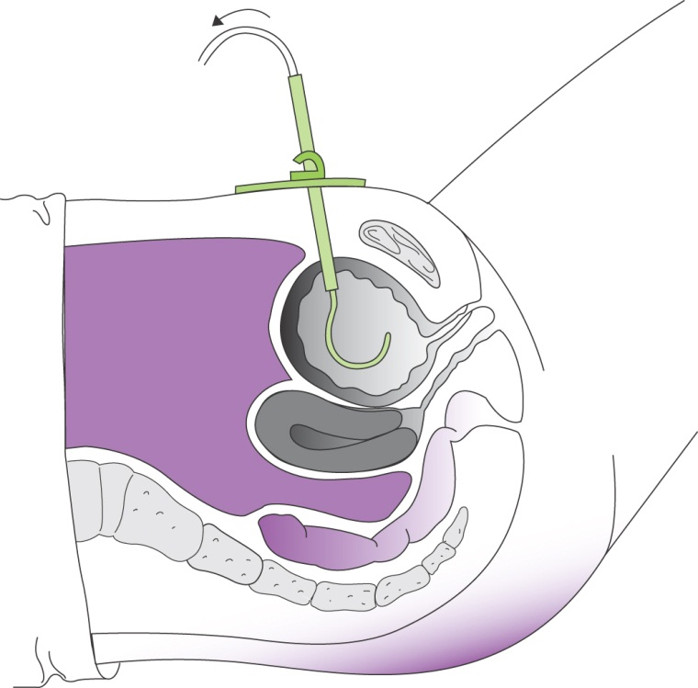


Slide 2
Suprapubische katheter
Supra = boven
Pubis = schaambeen
Operatie door uroloog
Fistel na 6-8 weken
2 maanden blijven zitten
Siliconenkatheter
Verwisselen/inbrengen alleen door VK of arts!! Binnen 1-6 uur, zo snel mogelijk!!

Slide 3
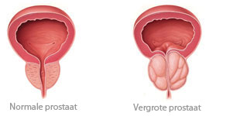
Indicaties
Bij zorgvragers die lange tijd een verblijfskatheter nodig hebben
Normale blaaskatheters geven steeds urineweginfecties
Bij moeilijk te katheteriseren zorgvragers, vernauwingen,vergrote prostaat
Hele dag zitten in rolstoel

Slide 4
Voordelen
Minder opstijgende urineweginfecties.
Minder kans op blaaskrampen.
Meer comfort en vrijheid.
Niet zo zichtbaar.
Normaal seksueel contact.
Prettiger bij dragen van kleding.
Er vormt zich minder urineaanslag, dus minder verstoppingen.
Goed systeem om blaas te trainen.

Slide 5
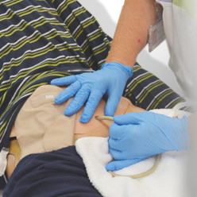
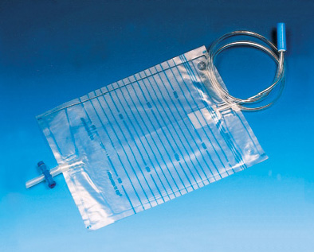
Observatie
Huidontsteking
Roodheid
Pus
Wildvlees
Blaasontsteking:
Bestanddelen in urine,
kleur
hoeveelheid
Penetrante geur
Pijn in onderbuik
Temperatuursverhoging
Verwardheid/ onrust

Slide 6
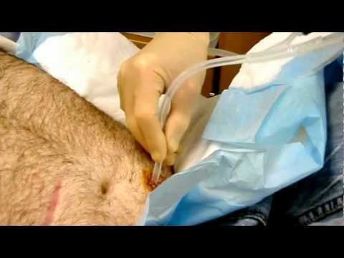
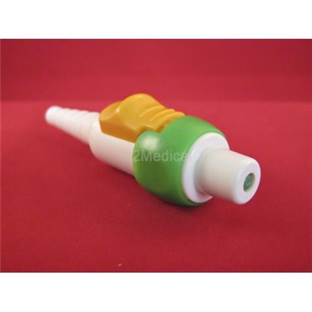
Verzorging van suprapubische katheter
Huid rondom insteekopening wassen/ douchen
Huid moet droog zijn
Splitgaas> zo voorkom je dat bacterien de insteekopening kunnen binnendringen
Zorgvrager kan door plasbuis ook nog urine verliezen, eventueel incontinentiemateriaal gebruiken
Blaastraining is goed mogelijk
door afsluitdopje

Slide 7
Draaien of dompelen???
i.o. met Arts!!

Slide 8
Extra’s
Wat doe je als de patient de catheter eruit getrokken heeft?
Wat doe je als de insteekopening er ontstoken uit ziet?
Wat doe je als de patient veel
pijn heeft en ziek lijkt?
-> Arts erbij!

